Slide 1
«Наркотики и подросток»

Slide 2
Наркотики и злоупотребление ими. Наркотик – это любое химическое соединение, которое воздействует на функционирование организма. Злоупотребление наркотиками – это их употребление любым неприемлемым с медицинской и социальной точек зрения образом или приемлемым, но неправильным.

Slide 3
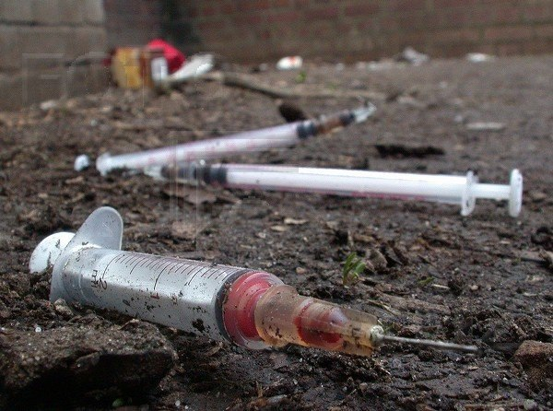
Наркотики и их употребление подростками Можно выделить пять групп наркотиков: 1. Опиаты – наркотики, получаемые из опийного мака или его синтетических заменителей.. 2. Депрессанты – вещества, успокаивающие или подавляющие деятельность центральной нервной системы.. К этой группе наркотиков относится алкоголь. 3. Психостимуляторы – вещества, употребляемые для повышения активности, ослабления аппетита (регуляции веса), снятия состояния утомления. 4. Галлюциногены – натуральные или синтетические вещества, которые влияют на ощущения, мышление и эмоции. 5. Марихуана – наиболее часто употребляемый наркотик, получаемый из индийской конопли, из которой также изготавливают гашиш и гашишное масло.

Slide 4
Развитие зависимости от наркотика Нерегулярное употребление, эксперементирование Подросток может попробовать наркотики (в частности, алкоголь) из любопытства, из желания быть принятым в компанию, считаться “своим”, или чтобы испытать новые ощущения, “найти себя”, почувствовать свою независимость от родителей. Регулярное употребление Когда употребление наркотика становится регулярным, ребенок может потерять способность справляться с ежедневными проблемами. С этого момента употребление наркотика становится средством улучшения настроения и избавления от депрессии. Зависимость от наркотика Вскоре, когда состояние наркотического опьянения становится нормой, развивается физическая и психологическая зависимость от наркотика

Slide 5
Формула “4 шага” Помощь подросткам в преодолении наркотической зависимости предполагает ваше участие в процессе, состоящем из 4 шагов: изучение, наблюдение, руководство и любовь. 1 шаг – изучение. Изучите все, что сможете, о наркотиках и симптомах их употребления. 2 шаг – наблюдение. Наблюдайте и учитесь распознавать эти симптомы. 3 шаг – руководство. Будьте примером: не употребляйте наркотики! 4 шаг – любовь. Ребенок должен почувствовать, что вы его любите несмотря ни на что.

Slide 6
Почему подростки употребляют наркотики? На этот вопрос нет однозначного ответа. За употреблением наркотиков часто скрывается проходящая незамеченной подростковая депрессия. В семье, в которой вырос подросток, возможно были проблемы во взаимоотношениях родителей или проблемы. Может быть, ребенок переживает глубокое горе после развода или смерти в семье. Возможно, у родителей существуют нереалистические ожидания или завышенные требования, которым ребенок не может соответствовать.

Slide 7
Симптомы употребления наркотиков Перепады настроения. Изменение характера. Психологическая защита. Чрезмерная эмоциональность. Чрезмерная концентрация на себе. Стремление манипулировать Напряжение в общении. Выпадение из семейной жизни. Новый круг общения и стиль одежды. Отсутствие самодисциплины. Апатия Проблемы в школе. Состояние тревоги. Физические симптомы

Slide 8
Памятка для родителей «Что делать, если вы подозреваете, что ваш ребёнок употребляет наркотики» Разберитесь в ситуации. И постарайтесь с первых минут стать для своего ребёнка не врагом, от которого нужно скрываться, а союзником, который поможет справиться с надвигающей бедой. Сохраняйте доверие. Ваш собственный страх может заставить вас прибегнуть к угрозам, крику. Будет лучше, если вы сможете поговорить со своим ребёнком на равных, обратиться к взрослой части его личности. Оказывайте моральную поддержку. Он должен чувствовать, что бы с ним ни произошло, он сможет с вами откровенно поговорить об этом, получить внимание и поддержку Обращайтесь к специалисту. Но для того, чтобы помощь нарколога была эффективной, необходимо искреннее желание самого подростка освободиться от зависимости. Наркомания – тяжёлое и коварное заболевание. Будьте готовы к тому, что спасение вашего ребёнка может потребовать от вас серьёзных и длительных усилий.

Slide 10
Родители! Помните! Вы можете уберечь своих детей от употребления наркотиков, включившись в решение проблемы на ранней стадии. Ни школа, ни милиция, ни врачи не имеют такого влияния на ребенка, какое имеют родители. Для решения проблемы наркомании среди подростков вам необходимо получить знания о наркотиках и симптомах, сопровождающих их употребление. Но самым важным является ваш пример трезвой жизни и безусловная любовь к ребенку. Ваша задача – разумно и последовательно обучать ребенка дисциплине. Если вы обнаружите, что ваш ребенок пробует наркотики, действуйте незамедлительно: поговорите с ним об этом и сделайте все, что потребуется, чтобы остановить употребление наркотиков.

Slide 12
Спасибо за внимание!

